Slide 1
EASI övning: Vem skickar e-post? Läs e-postmeddelandena och försök ta reda på vilken persontyp som har skrivit vilket e-postmeddelande.

Slide 2
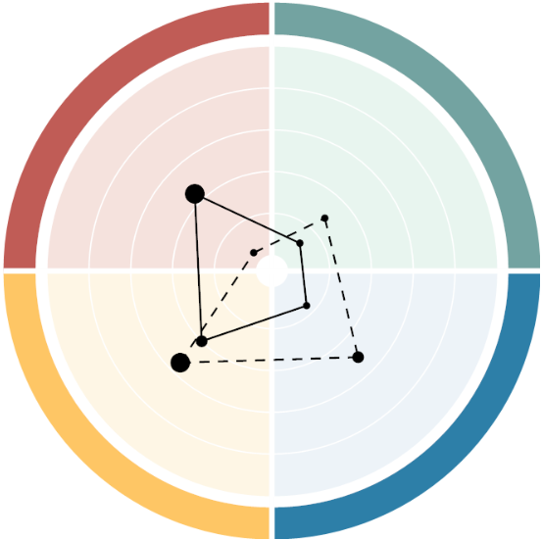
De fyra typerna - beteenden
Upprymd Känsloladdad Utåtriktad Inflytelserik Experimenterande Spontan
Känslig Empatisk Välkomnande Harmonisökande Tålmodig Söker gemenskap
E
S
Styrande Resultatorienterad Effektiv beslutsfattare Pragmatisk Direkt Otålig
Betänksam Systematisk Plikttrogen Rationell Kritisk Formell
I
A
Notes:
Som är den här. Den visar tydligt de fyra typerna och deras beskrivningar. Be gruppen öppna upp och prata om hur de resonerar kring typerna och deras beskrivningar.

Slide 3
E-mejl 1
Kära X, Av skäl som har uppstått mailar jag dig för att boka ett avstämningsmöte angående affärsplanen. Mer information om det aktuella ärendet bifogas. Väntar på din mötesbokning för Teams och dagordning för mötet. Vänliga hälsningar
Notes:
20 minuter

Slide 4
E-mejl 2
Hej sötnos, Hur mår du? Förra gången vi talades vid var du lite nere, mår du bättre nu? Det är viktigt att du inte anstränger dig för mycket och lägger på dig mycket stress nu när det finns så mycket att göra med den nya verksamheten. Hör av dig om du behöver prata, så lyssnar jag gärna. Åh, och du ville att vi skulle ha ett möte, så det är klart att vi ska boka in det! När skulle vara en bra tid för dig? Hur mycket tid behöver du och behöver någon annan vara med på mötet? Jag kan baka en fin kaka som vi kan ha till kaffet, så det blir lite extra trevligt Säg till om du är allergisk mot något! Eller om du är på diet kan jag göra rawfoodbollar, om det är bättre för dig?
Ta hand om dig!
Notes:
20 minuter

Slide 5
E-mejl 3
Hej Vi måste boka avstämningsmötet! Jag har en tid på tisdag mellan veckomötet och ledningsgruppsmötet, skicka mig en bokning. Ta med lunch, behöver jag förbereda något? Om inte, så kör du, du fixar det här! Hörs!
Notes:
20 minuter

Slide 6
E-mejl 4
Tjena!
Hoppas allt är bra!!
Själv kom jag precis från ett kundmöte och det gick riktigt bra! Massor av bra idéer som flödade, och vi borde kunna hitta något nytt, kreativt sätt att arbeta tillsammans! Känns som att det finns SÅ mycket spännande att göra på den här fronten, om vi bara dyker in och provar något nytt, eller hur? Hörde precis om en innovation från USA som vi borde kunna använda i våra lösningar. Hur som helst, vi skulle boka en tid. Vad tycker ni om imorgon kl 11? Räcker det med en halvtimme?
Vi ses!
PS hur var konserten i helgen förresten? SÅ coolt att du fick en plats så nära kungaparet!! Pratade du med killen? :D
Notes:
20 minuter

